Slide 1



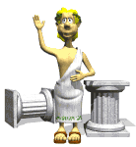
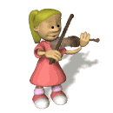




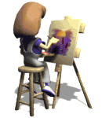

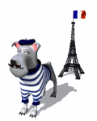



DIE SCHULFÄCHER
(a+b)² =
a² + b² +2ab

Slide 2

WELCHE SCHULFÄCHER
KENNST DU SCHON?
(a+b)² =
a² + b² +2ab

Slide 3
Musik
Deutsch
Französisch
Englisch
Sport
(a+b)² =
a² + b² +2ab
Latein / Italienisch
Spanisch
Biologie
Physik
Mathe
Kunst
Chemie
Informatik
Geschichte
Geografie

Slide 4

(a+b)² =
a² + b² +2ab
Ich mag ...

Slide 5
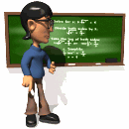
Der Lehrer

Slide 6

(a+b)² =
a² + b² +2ab
DIE LEHRERIN

Slide 7
Herr Natur ist mein...
(a+b)² =
a² + b² +2ab
Biologielehrer

Slide 8
Frau Klavier ist meine...
Musiklehrerin
(a+b)² =
a² + b² +2ab

Slide 9
Herr Kontinent
(a+b)² =
a² + b² +2ab

Slide 10
Frau Seňorita
(a+b)² =
a² + b² +2ab

Slide 11
Herr Computer
(a+b)² =
a² + b² +2ab

Slide 12
Frau Hallo
(a+b)² =
a² + b² +2ab

Slide 13
Frau Hello
(a+b)² =
a² + b² +2ab

Slide 14
Frau Zwei
(a+b)² =
a² + b² +2ab

Slide 15
Herr Bonjour
(a+b)² =
a² + b² +2ab

Slide 16
Herr Venivedivici
(a+b)² =
a² + b² +2ab

Slide 17
Frau Handball
(a+b)² =
a² + b² +2ab

Slide 18
Frau Mona Lisa
(a+b)² =
a² + b² +2ab

Slide 19
Herr Dynamit
(a+b)² =
a² + b² +2ab

Slide 20
Herr Napoleon
(a+b)² =
a² + b² +2ab

Slide 21
Herr Einstein
(a+b)² =
a² + b² +2ab

Slide 22

(Arbeitsblatt)

Slide 23
Musik
Deutsch
Französisch
Englisch
Sport
(a+b)² =
a² + b² +2ab
Latein / Italienisch
Spanisch
Biologie
Physik
Mathe
Kunst
Chemie
Informatik
Geschichte
Geografie

Slide 24
Meine lehrer / MEINE LEHRERINNEN:
Herr Binet ist mein Deutschlehrer.
Herr … ist mein …….lehrer.
Frau … ist meine Musiklehrerin.
Frau … ist meine …………………lehrerin.
Mein lieblingsfAch:
Mein Lieblingsfach ist …

Slide 25
(Arbeitsblatt)

Slide 26
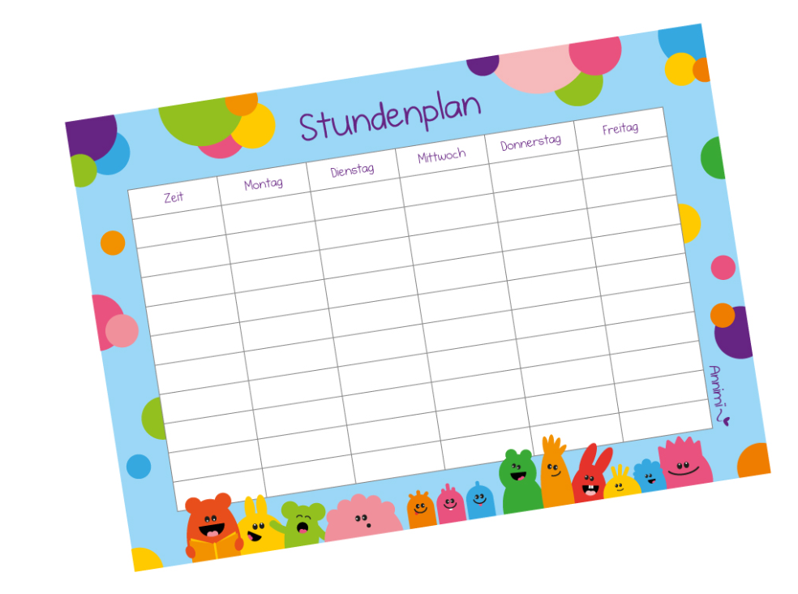
V1
V2
V = Vormittag
V3
V4
Kantine
Kantine
Kantine
Kantine
N1
N = Nachmittag
N2
N3

Slide 27
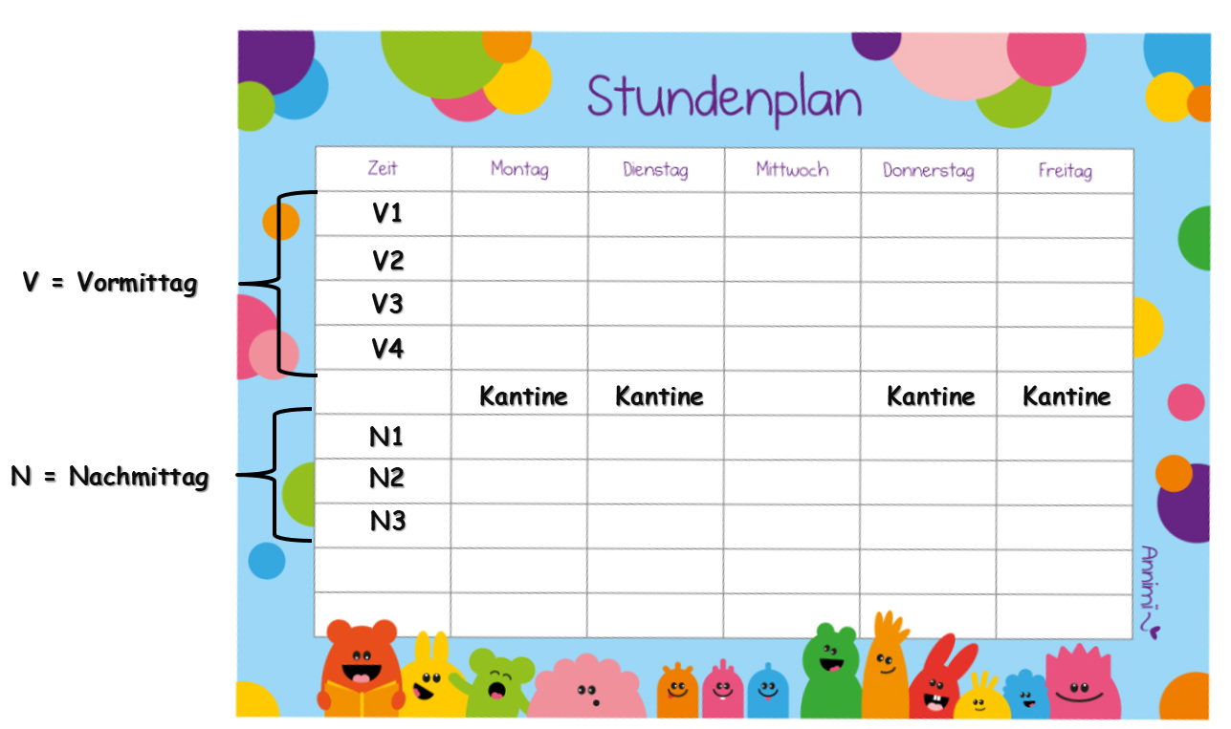
Am Montag habe ich …
Am Dienstag habe ich …
Am Montagvormittag habe ich …
Am Montagnachmittag habe ich …

Slide 28
MEIN STUNDENPLAN:
Am Montagvormittag habe ich …
Am Montagnachmittag habe ich …
…
Am Freitagvormittag habe ich …
Am Freitagnachmittag habe ich …

